Slide 1
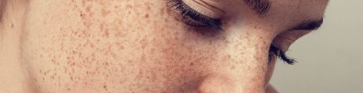




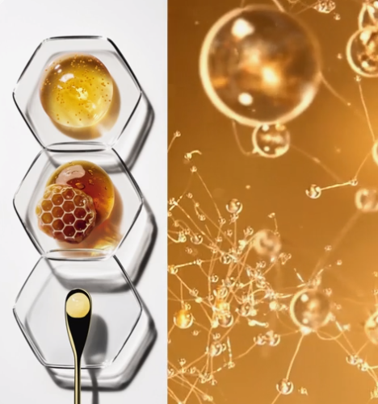
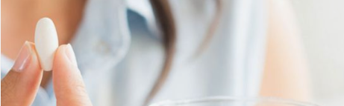
1. 종합인포모셜
* 의약외품 제조기준 1일 최고함량
 | 비디오 |  | 자막 | 오디오
1 | #모델 니즈 컷컷 |  | 사라질 기미, 가려질 기미, 나아질 기미… 가 안 보인다면? | 사라질 기미, 가려질 기미, 나아질 기미… 가 안 보인다면?
2 | #기미, 주근깨 3D #자막 강조 #제품 뷰티 |  | 원인을 찾아 피부 속부터 확실한 멜라닌 케어 시작 덴프스 <화이트 필 정> | 원인을 찾아 피부 속부터 확실한 멜라닌 케어 시작 덴프스 <화이트 필 정>
3 | #자막 강조 #제품 강조 |  | 덴프스 최초 기미 예방 의약외품 기미완화제 출시 | 덴프스 최초 기미 예방 의약외품 기미완화제 출시
 |  |  | 홈쇼핑 방송 단독 효능 • 효과 인정받은 식약처 허가 의약외품 | 홈쇼핑 방송 단독 효능 • 효과 인정받은 식약처 허가 의약외품
4 | #브랜드로고 #자막 강조 |  | 덴프스 오랜 연구와 집념의 결실 독보적 배합 국내 최대, 국내 유일 총 12종 유효성분 | 덴프스 오랜 연구와 집념의 결실 독보적 배합 국내 최대, 국내 유일 총 12종 유효 성분 함유
5 | #원료 3D #자막 강조 |  | 아낌 없이 최고 함량으로 배합 글루타치온 필수 구성 성분 L-시스테인 최고 함량* 120mg | 아낌 없이 최고 함량으로 배합 글루타치온 필수 구성 성분 L-시스테인 최고 함량* 120mg
6 | #원료 3D #자막 강조 |  | 기미 • 주근깨 완화 핵심 성분 비타민C 최고함량 * 500mg | 기미 • 주근깨 완화 핵심 성분 비타민C 최고함량 * 500mg
7 | #원료 3D |  | 칙칙한 피부를 위한 비타민 4종 (비타민 B1 / B2 / B6 + 비타민 E) 피부 완화를 위한 성분 6종 (비오틴, 나이아신, 판토텐산, 아연, 감마오리자놀, 이노시톨) | 칙칙한 피부를 위한 차별화된 원료 비타민 4종 • 피부완화를 위한 6종
8 | #모델 섭취 |  | 1일 1정 섭취로 간편하게 먹어서 관리하는 홈 에스테틱 시스템 | 1일 1정 섭취로 간편하게 먹어서 관리하는 홈 에스테틱 시스템
9 | #모델 이미지 #제품 뷰티 |  | 결점 없이 빛나는 피부를 위해 기미 • 주근깨 완화엔 덴프스 <화이트 토닝 정> 의약외품 | 결점 없이 빛나는 피부를 위해 기미 • 주근깨 완화엔 덴프스 <화이트 토닝 정> 의약외품

Slide 2
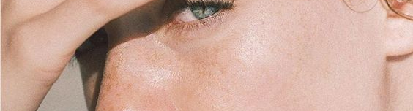
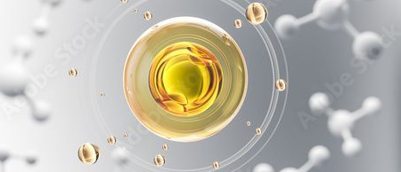
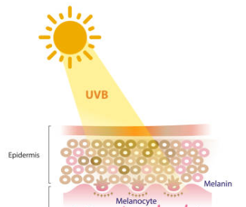


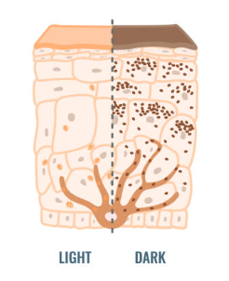
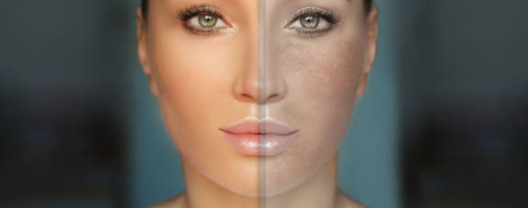
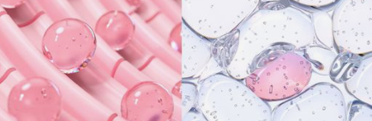
1. 종합인포모셜
* 의약외품 제조기준 1일 최고함량
 | 비디오 |  | 자막
1 | #기미, 주근깨 3D #기미, 주근깨 강조 |  | 거뭇거뭇 기미 얼룩덜룩 주근깨 피부만 깨끗해도 몇 배는 어려 보이는데…
2 | #제품 뷰티 #자막 강조 |  | 멜라닌 색소를 잡아라! 덴프스만의 특별 배합 L-시스테인 120mg X 비타민 C 500mg 핵심 성분 최고함량* 완벽 시너지
3 | #원료 3D #자막 강조 |  | 원인을 찾아 겉 기미 뿐만 아니라 속 기미까지 3중 케어로 기미 • 주근깨 완화
4 | #논문 이미지 #자막 강조 |  | 논문으로 검증된 비타민C & L-시스테인 동시 섭취 시, 멜라닌 농도 더욱 감소 확인
 | #모델 기미 강조 #자막 강조 #원료 3D |  | L시스테인으로 화이트 멜라닌을 깨우자 L-시스테인 부족 시, 일명 다크 멜라닌 유멜라닌 L-시스테인 충분 시, 일명 화이트 멜라닌 페오멜라닌
5 | #원료 3D |  | 더 빛나는 나를 위해 멀티 케어 솔루션 기미·주근깨의 완화 / 노년기의 비타민E 보급 / 아연의 보급 육체 피로, 임신·수유기, 병중·병후의 체력저하시 비타민B1, B2, B6, C의 보급
 | #제품 뷰티 |  | 피부, 새로운 힘을 갖다. 더 힘있게 빛나는 피부 덴프스 <화이트 필 정>
CARE 1 멜라닌 색소 억제
비타민C
자외선으로부터
산화적 손상 감소
CARE 2 멜라닌 색소 배출
L-시스테인 X 비타민C
멜라닌 생성 억제
CARE 3 멜라닌 색소 환원
L-시스테인
글루타치온 생성에 관여하여 피부 미백에 도움
※ 뒷장 첨부

Slide 3
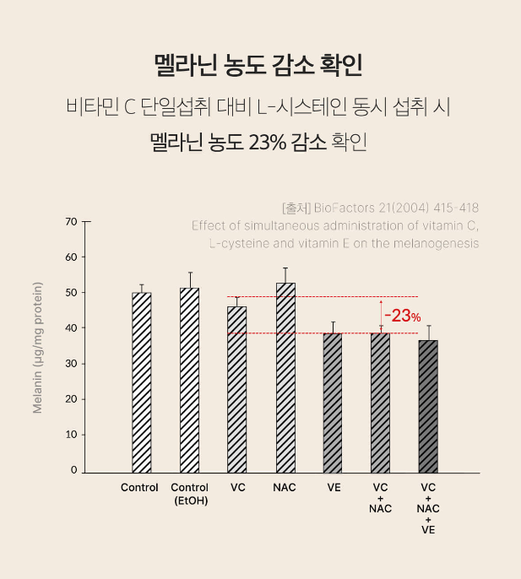
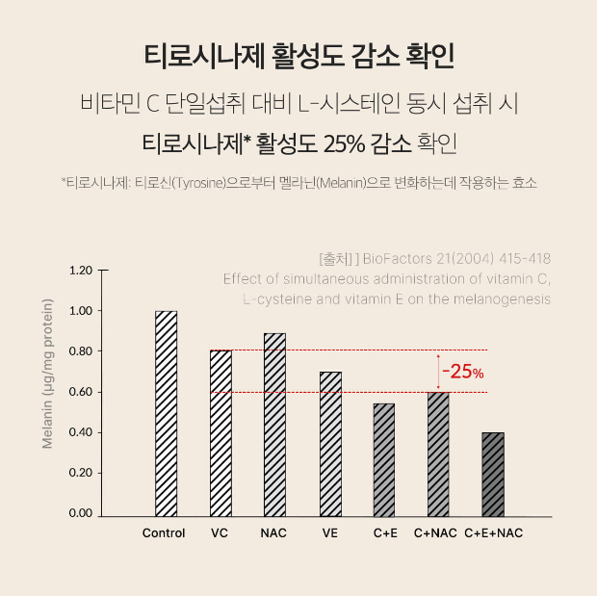
1. 종합인포모셜

